Slide 1

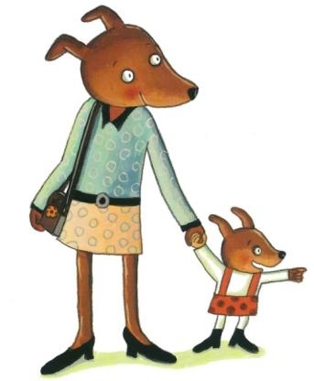
Notes:
為尊重著作權，本投影片不提供繪本的圖文內容。

Slide 2


Slide 3
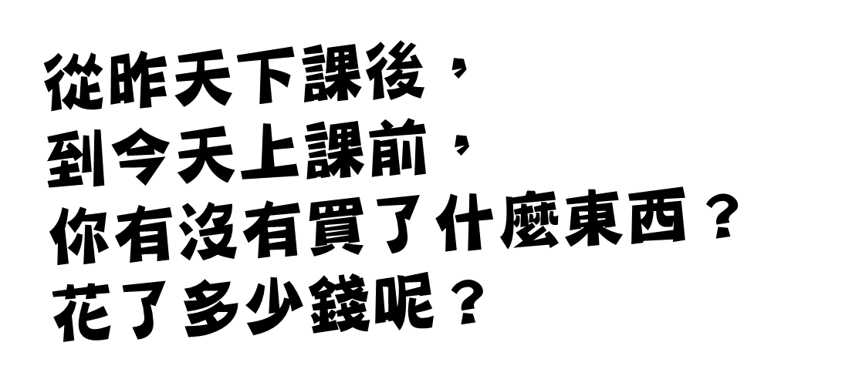

Slide 4


Slide 5


Slide 6
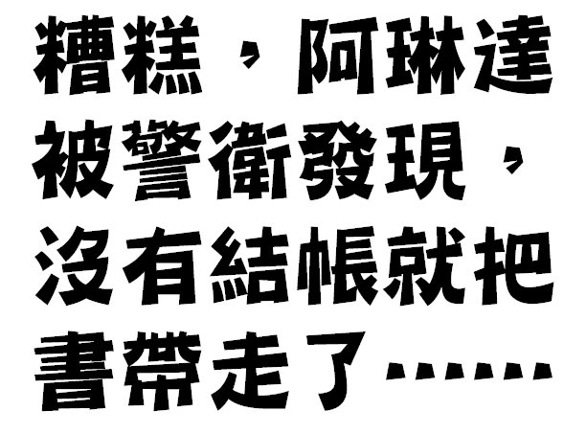

Slide 7
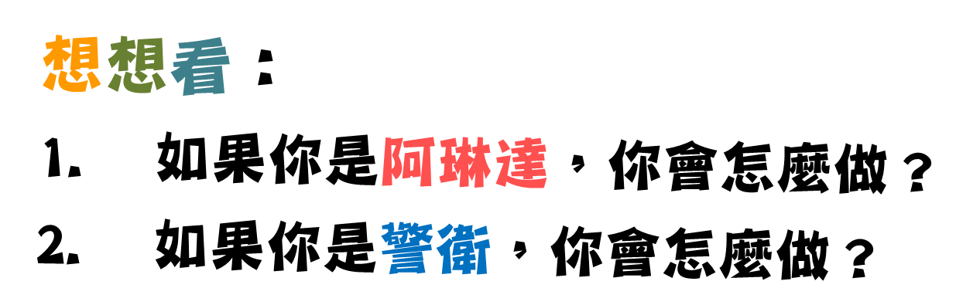
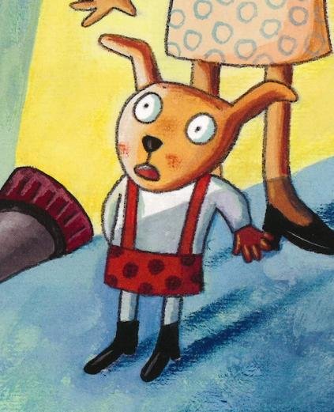
Notes:
小組討論

Slide 8


Notes:
學習單

Slide 9
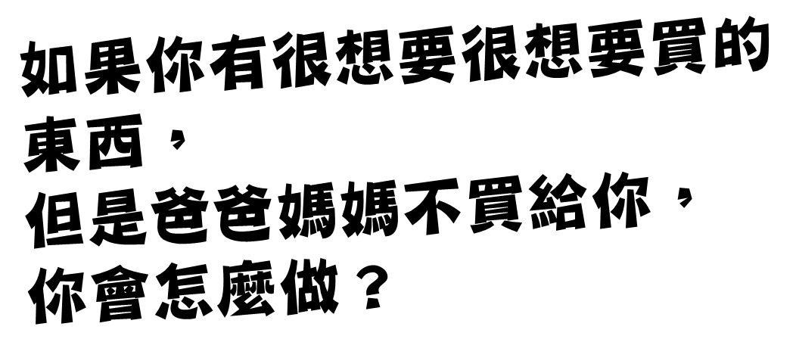
Notes:
學習單

Slide 10


Slide 11






Slide 12
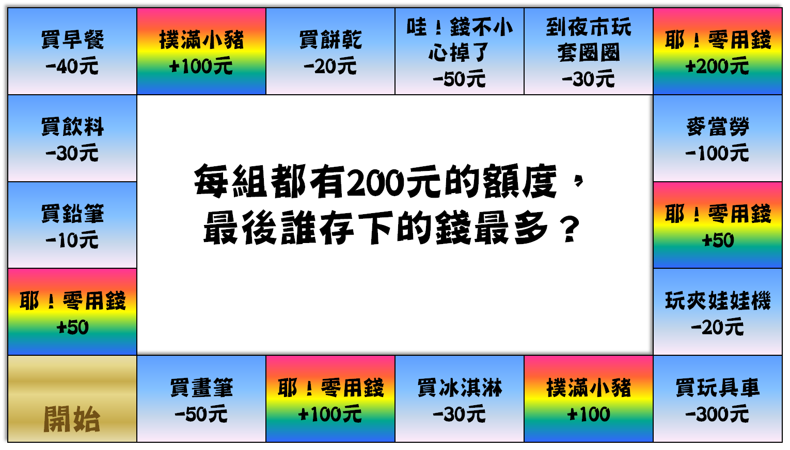








Notes:
分組玩大富翁，可愛的小動物代表各組，所以玩大富翁時，請老師結束放映模式，以編輯模式移動動物圖示

Slide 13



